Slide 1
2019年春季学期
毛泽东思想和中国特色社会主义理论体系概论
思政部 李曰强

Slide 2
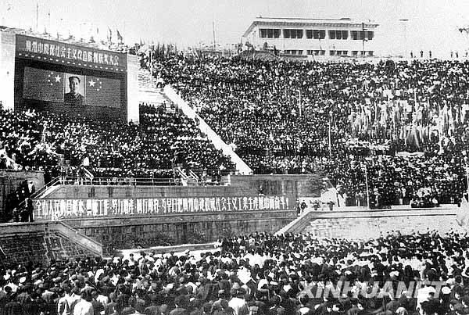
第三章 社会主义改造理论

Slide 3
第一节 从新民主主义到社会主义的转变
一 新民主主义社会是一个过渡性的社会
中国革命分两步走：
第一步：完成新民主主义革命，改变中国的半殖民地半封建状态
第二步：继续向前推进革命，经过社会主义革命使中国进入社会主义社会。

Slide 4

新民主主义
新中国成立，标志着我国新民主主义革命阶段的基本结束和社会主义革命阶段的开始。从中华人民共和国成立到社会主义改造基本完成，是我国从新民主主义到社会主义过渡的时期。
这一时期，我国社会的性质是新民主主义社会。新民主主义社会不是一个独立的社会形态，而是由新民主主义转变到社会主义的过渡性的社会形态。
社会主义
过渡性社会形态

Slide 5
新民主主义社会的经济成分
社会主义性质的国营经济
半社会主义性质的合作社经济
农民和手工业者的个体经济
私人资本主义经济
国家资本主义经济
1949年9月29日中国人民政治协商会议第一届全体会议通过的《中国人民政治协商会议共同纲领》规定了上述5种经济成分。

Slide 6

合作社经济
根据合作原则建立的以优化社员（单位或个人）经济利益为目的的非盈利企业形式。与协会的区别在于协会的目的根本不在于经济利益。
1995年国际合作社联盟第31届代表大会，做出如下原则性定义：合作社是人们自愿联合、通过共同所有和民主控制的企业，来满足社员经济、社会和文化方面的共同需求和渴望的自治组织。合作社是合作组织较完备的典型的组织形式，其规模有大有小。一般合作经济就是指合作社经济。
个体经济向集体经济过渡的形式

Slide 7
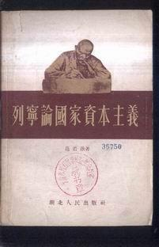
国家资本主义经济
与国家政权相结合，由国家掌握和控制的一种资本主义经济。性质和作用决定于国家的性质。
在资本主义国家里，为国家所承认并受国家监督，有利于资产阶级和反对无产阶级。实际上就是国家垄断资本主义，是为资产阶级统治服务的，变相的私人资本主义。
新中国成立后，对资本主义工商业实行社会主义改造时期，在中国是“改造资本主义工商业和逐步完成社会主义过渡的必要之路”。现阶段，我国和外国资本家合作经营的企业也属于国家资本主义性质。
私人资本主义经济向
国营经济过渡的形式

Slide 8
主要有三种经济成分：
社会主义经济 （领导地位）
个体经济 （绝对优势）
资本主义经济
通过没收官僚资本而形成的社会主义的国营经济，掌握了国民经济的命脉，居于领导地位。而以农业和手工业为主体的个体经济，则在国民经济中占绝对优势。

Slide 9
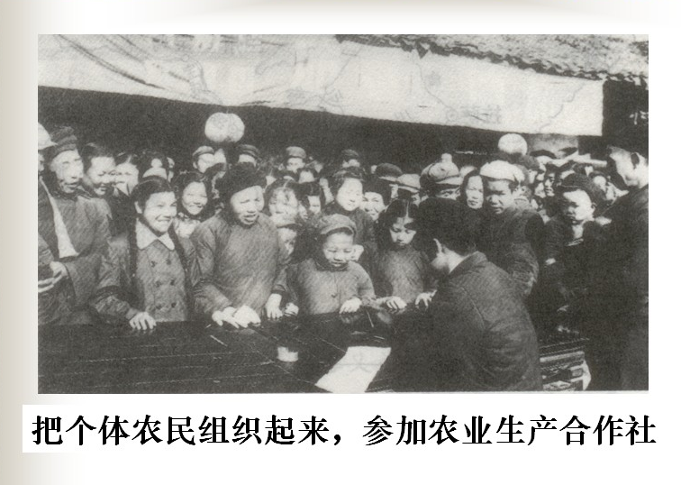
新民主主义的社会结构
工人阶级
农民阶级和其他小资产阶级
民族资产阶级
三种基本的经济成分以及与之相联系的三种基本的阶级力量之间的矛盾，集中表现为资本主义和社会主义两条道路、资产阶级和工人阶级两个阶级的矛盾。

Slide 10
社会主要矛盾
新中国成立到土地改革完成前。这一时期中国社会的主要矛盾是人民大众同帝国主义、封建主义和国民党残余势力之间的矛盾；
党的主要任务是继续完成新民主主义革命的遗留任务，没收国民党官僚资本和继续进行土地改革，巩固人民民主政权，迅速恢复和发展国民经济。

Slide 11
从1953年到1956年底社会主义改造的基本完成。到1952年，随着国民党反动残余势力被消灭，镇压反革命运动取得伟大胜利，特别是土地改革的顺利完成，使国内的阶级关系发生历史性的变化。
毛泽东指出，在解决土地问题以后，新民主主义社会的基本矛盾，国内是无产阶级同资产阶级的矛盾，国外是中国同帝国主义国家的矛盾。

Slide 12
新民主主义社会的发展趋势
社会主义的因素在经济和政治上都已居于领导地位，但非社会主义因素仍有很大比重。随着发展，社会主义因素将不断增长并获得最终胜利。
在过渡时期，社会主义因素和资本主义因素之间不可避免地存在着限制与反限制、改造与反改造的矛盾和斗争。这种矛盾和斗争的结果，决定着中国社会的发展方向。
我国的新民主主义社会，必须适时地逐步过渡到社会主义社会。

Slide 13
二、党在过渡时期的总路线及其理论依据
1.党在过渡时期总路线的提出
在如何实现过渡的问题上的探索：
党关于过渡的最初一些设想：先用三个五年计划搞工业化建设，再向社会主义过渡，时间上先建设15年到20年再过渡；条件上，先实现国家工业化，再私营工业国有化和农业集体化；在过渡的步骤和方式上，工业发展了、国营经济壮大了的时候，再实行资本主义工商业的国有化和个体农业的集体化。（1951年前后）

Slide 14
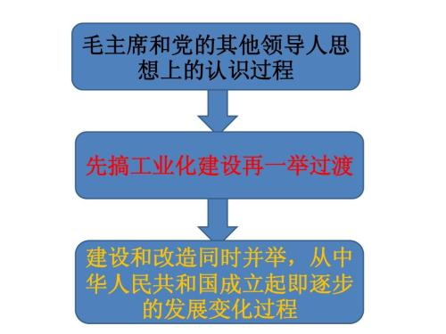
思维转变
1952年完成民主革命遗留任务，为全面向社会主义过渡奠定了基础。对原来的设想进行了重新思考。
1952年9月，毛泽东提出，“现在就要开始，用10年到15年时间基本上完成向社会主义过渡，而不是10年以后才开始过渡 ”。时间提前，开始酝酿过渡时期总路线。

Slide 15
过渡时期总路线的正式提出
1953年6月，毛泽东在中央政治局会议上正式提出过渡时期的总路线和总任务，同年12月形成了关于总路线的完整表述。
“从中华人民共和国成立,到社会主义改造基本完成,这是一个过渡时期。党在这个过渡时期的总路线和总任务,是要在一个相当长的时期内,逐步实现国家的社会主义工业化,并逐步实现国家对农业、手工业和对资本主义工商业的社会主义改造。”

Slide 16
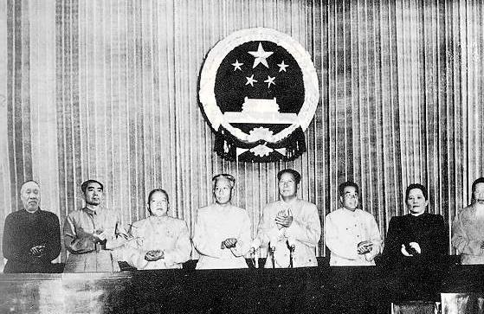
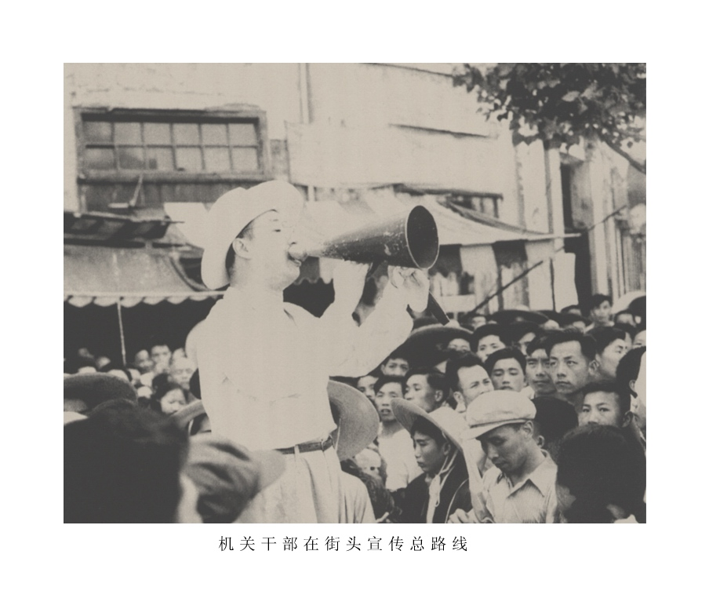
1954年全国人大一次会议在中南海举行，在这次会议上，把过渡时期总路线载入了宪法
机关干部在街头宣传总路线

Slide 17
总路线的主要内容被概括为“一化三改”。“一化”即社会主义工业化；“三改”即对个体农业、手工业和对资本主义工商业的社会主义改造。
总路线
工业化
发展生产力
个体农业
个体手工业
资本主应该商业
三大改造
变革生产关系

Slide 18
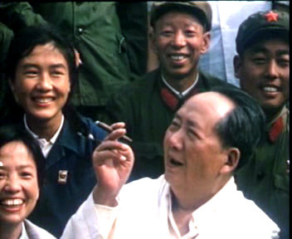
一 化
实现社会主义工业化，是国家独立和富强的必然要求和必要条件
现在我们能造什么？能造桌子，能造茶碗茶壶，能种粮食，还能磨成面粉，还能造纸，但是，一辆汽车、一架飞机、一辆坦克、一辆拖拉机都不能造。
不改变这种落后状况，我们就不能摆脱被动挨打的命运。

Slide 19
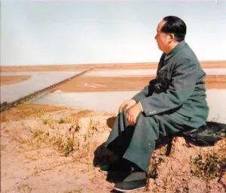
三 改
近代以来中国的历史证明，中国社会经济状况不允许走资本主义道路，我们已经丧失了通过资本主义工业化进入强国行列的机遇，如果搞资本主义只能成为帝国主义的附庸。
资本主义道路，也可能增产，但时间要长，而且是痛苦的道路。我们不搞资本主义，这是定了的。
为了实现社会主义工业化，必须在充分利用原有工业潜力进行新的工业建设的同时，对个体经济和私营资本主义工商业进行社会主义改造。

Slide 20
总路线
两翼
主体
工业化
三大改造
一化三改
农 业
手工业
资本主义工 商 业
社会主义建设和社会主义改造同时并举

Slide 21
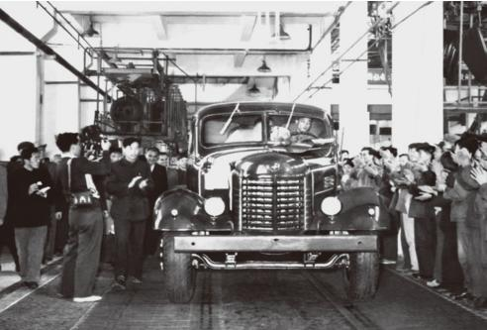
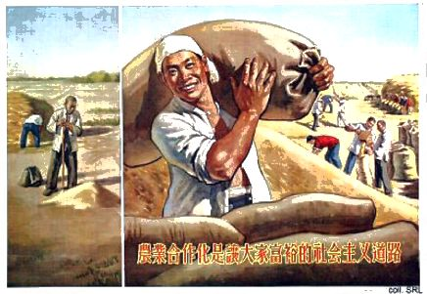
“一化三改”内部联系
“一化”是“主体”，“三改”是“两翼”，两者相互促进，相辅相成。这是一条社会主义建设和社会主义改造同时并举的路线，体现了社会主义工业化和社会主义改造的紧密结合，体现了解放生产力与发展生产力、变革生产关系与发展生产力的有机统一。

Slide 22
党提出过渡时期的总路线，充分考虑了具有实现的可能性：
第一，我国已经有了相对强大和迅速发展的社会主义国营经济。
第二，土地改革完成后，为发展生产、抵御自然灾害，广大农民具有走互助合作道路的要求。
第三，新中国成立初期，党和国家在合理调整工商业的过程中，出现了加工订货、经销代销、统购包销、公私合营等一系列从低级到高级的国家资本主义形式。
第四，当时的国际形势也有利于中国向社会主义过渡

Slide 23
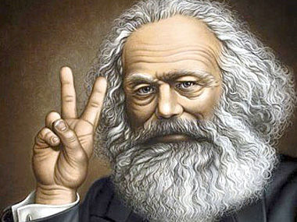
2.党在过渡时期总路线的理论依据
马克思恩格斯对过渡问题的论述
从资本主义社会到社会主义社会，需要经历一个从无产阶级夺取政权，到利用国家政权对旧的生产关系进行革命性的改造，逐步消灭私有制、确立公有制并大力发展生产力的过渡时期。
设想的方式：暴力没收；和平赎买
无产阶级将利用自己的政治统治，一步一步的夺取资产阶级的全部资本，把一切生产工具集中在国家及组织成为统治阶级的无产阶级手里，并且尽可能快的增加生产力的总量。

Slide 24
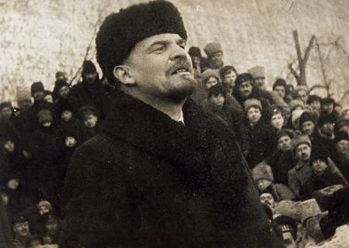
列宁认为：
落后国家可以不经过资本主义发展阶段而过渡到苏维埃制度，然后经过一定的发展阶段过渡到共产主义。过渡时期的根本任务是把剥削阶级的生产资料转化为公有财产。
设想的方式：农业合作社，和平赎买

Slide 25
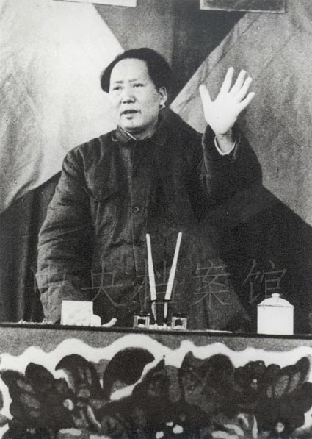
中国共产党人在理论上的探索
新民主主义革命理论
1949年七届二中全会，毛泽东指出要“由新民主主义社会发展到将来的社会主义社会”
在革命胜利以后，迅速地恢复和发展生产，对付国外的帝国主义，使中国稳步地由农业国转变为工业国，把中国建设成一个伟大的社会主义国家。

Slide 26
1953年12月，毛泽东指出过渡的必要性与长期性：
“一、我国经济和文化的落后，要求一个相当长的时期来创造为保证社会主义完全胜利所必要的经济上和文化上的前提；二、我国有极其广大的个体的农业和手工业及在国民经济中占很大一部分比重的资本主义工商业，要求一个相当长的时期来改造它们。”
只有完成了由生产资料的私人占有制到社会主义所有制的过渡，财力与生产力的迅速发展才利于在技术上起一个革命，……

Slide 27
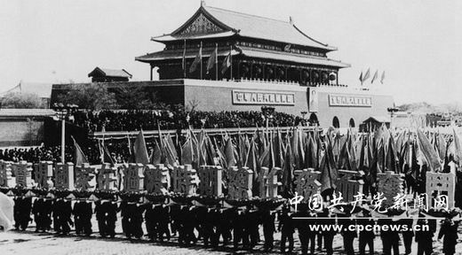
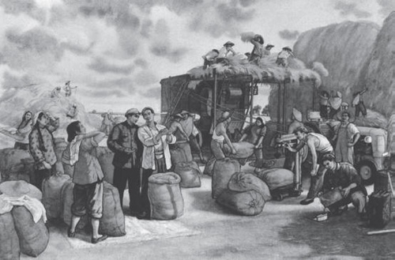
党在过渡时期的总路线，将马克思列宁主义关于过渡时期的理论在中国进一步具体化了，形成了中国化的过渡时期理论，为中国社会主义改造提供了行动指南。

Slide 28
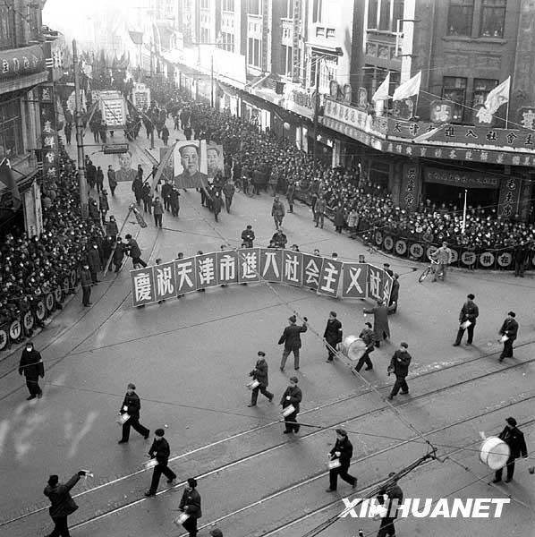
第二节 社会主义改造道路和历史经验

Slide 29
一、适合中国特点的社会主义改造道路
1、农业的社会主义改造
第一.积极引导农民组织起来，走互助合作道路。“既不挫伤个体，又倡导组织”
以毛泽东为代表的中国共产党人根据马克思列宁主义关于农业社会主义改造的基本原理，从我国农村实际出发，制定并实行了一整套适合中国特点的对农村进行社会主义改造的方针、政策和办法，开辟了一条适合我国情况的农业社会主义改造道路。
第二.遵循自愿互利、典型示范和国家帮助的原则，以互助合作的优越性吸引农民走互助合作道路。 “引导、说服、教育”
第三.正确分析农村的阶级和阶层状况，制定正确的阶级政策。“依靠贫下中农”
第四.坚持积极领导、稳步前进的方针，采取循序渐进的步骤。“逐步过渡”

Slide 30
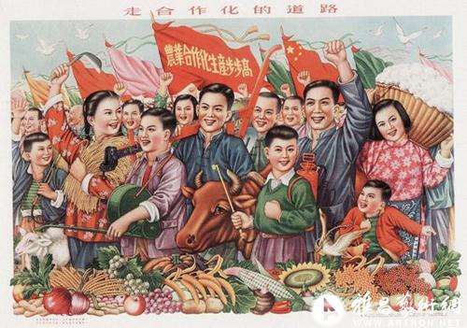
生产资料农民集体所有
农业社会主义改造的三阶段
高级社
土地入股、统一经营、集体劳动，
按劳分配和土地入股分红相结合，
耕畜和大农具付给报酬。
1955下-1956
完全社会主义性质
初级农业生产合作社
1954-1955春
半社会主义性质
几户或十几户农民自愿组成，
土地耕畜和其他生产资料仍归农民个人所有，
生产方面组织起来，互帮互助。
互助组
新中国成立-1953末
社会主义萌芽性质

Slide 31
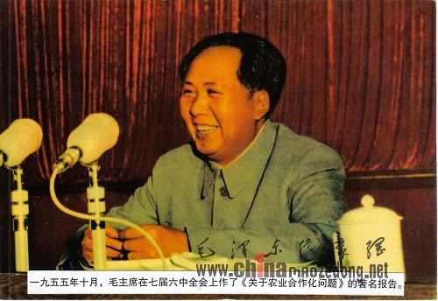
问题：有些操之过急
由于短期内增长过快，不少新社在生产经营方面出现问题，农工部长邓子恢提出整顿和巩固。1955年3月，毛泽东同意。但1955年四、五月外出考察后，却提出不同看法。
1955年7月31日，作了《关于农业合作社问题》的报告，严厉批评邓子恢和中央农村工作部的政策，提出农业合作化不是下马，而是赶快上马的问题。推动全国农业合作化进入高潮。

Slide 32
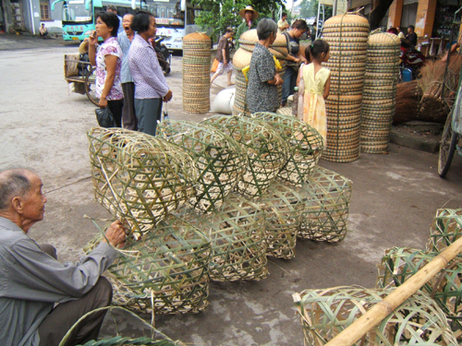
2、手工业的社会主义改造
方 针：积极领导、稳步前进
方法步骤：从供销合作入手，逐步发展到走生产合作道路
经历了由小到大、由低级到高级三个步骤：
生产资料集体所有，统一经营，集体劳动，按劳分配。
手工业
生产合作社
完全社会主义性质
供销小组合并，开始统一供销，分别核算、分散生产。逐步有干预。
手工业
供销合作社
半社会主义性质
手工业供销小组
国营商业或供销合作社供给原料和包销商品。
社会主义萌芽性质
1956年底，对手工业的社会主义改造基本完成。

Slide 33
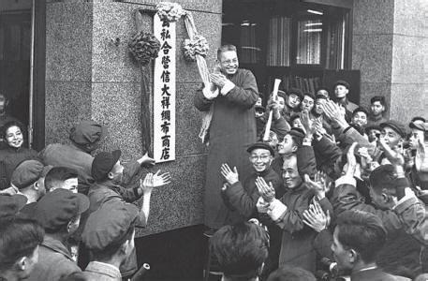
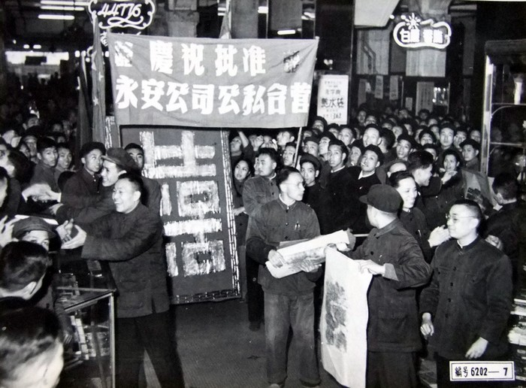
3.资本主义工商业的社会主义改造
第一，用和平赎买的方法改造资本主义工商业。
第二，采取从低级到高级的国家资本主义的过渡形式。
第三，把资本主义工商业者改造成为自食其力的社会主义劳动者。

Slide 34
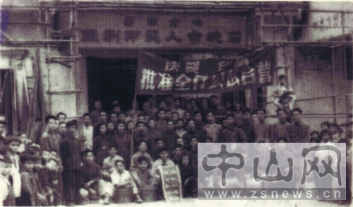
1、用和平赎买的方法改造资本主义工商业
根据马恩列关于和平方式变革所制的设想，结合中国的具体情况，提出了对资本主义工商业实行和平赎买的方针。
和平赎买
国家有偿地将私营企业改变为国营企业,将资本主义私有制改变为社会主义公有制
具体方式：不是由国家支付一笔巨额补偿资金，而是让资本家在一定年限内从企业经营所得中获取一部分利润

Slide 35
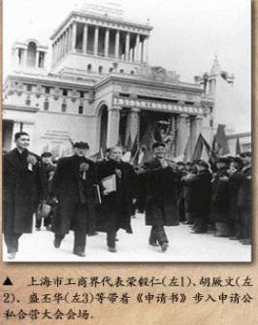
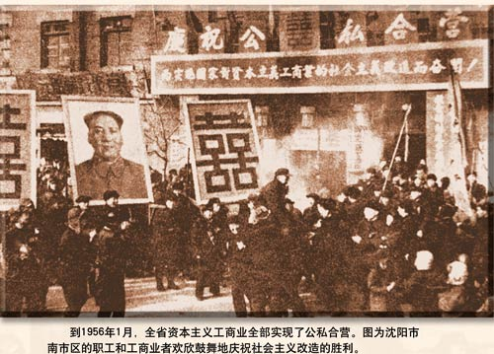
赎买政策的优越性：有利于
- 发挥私营企业在国计民生中的积极作用,促进国民经济的发展;
- 争取和团结各阶级,巩固和发展统一战线;
- 发挥大多数人的知识、才能、技术和管理经验;
- 团结与之相联系的各阶层为社会主义服务
采取赎买方式的有利条件
民族资产阶级的两面性---剥削与拥护社会主义；长期保持统一战线关系,为对抗性矛盾转化为非对抗性矛盾提供前提；私人资本主义在政治上、经济上对社会主义的依赖

Slide 36
国家直接控制和支配下的资本主义经济
2、采取从低级到高级的国家资本主义的过渡形式
改造的三个步骤
1 初级形式的
国家资本主义
2 个别企业公私合营
3 全行业
公私合营
委托加工、计划订货、统购统销、委托经销代销等
企业利润按国家所得税、企业公积金、工人福利费、资方红利四方面分配（四马分肥）。
国家入股，占有生产资料
利润分配仍为“四马分肥”
公方代表参与管理企业。
国家对合营企业进行清产核资，定股定息，国家委派人员负责企业的生产经营管理，统一调配企业的人、财、物，生产资料为国家所有。

Slide 37
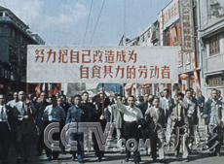
3、把资本主义工商业者改造为自食其力的社会主义劳动者
以企业为基地“量才使用，适当照顾”。政治上适当安排、工作上发挥作用、生活上妥善照顾
- 对企业的改造和对人的改造
- 改造资本家个人与消灭他们所属的资产阶级
相结合
既避免了激烈的阶级对抗，减少了改造的阻力，又推动了生产力的发展和社会进步。

Slide 38
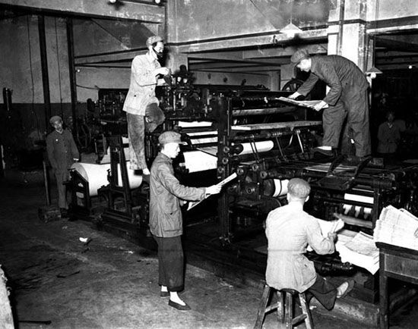
社会主义改造任务的完成
到1956年底 -
加入农业生产合作社的农户已达1.17亿户，其中加入高级社的农户占全国农户总数的87.8%，农业社会主义改造基本完成。
全国共组织了10万个合作社，加入社员占全部手工业从业人员的92%以上，对手工业的社会主义改造基本完成。
全国99%的工业企业和82%的商业企业实行了全行业的公私合营，这标志着国家对资本主义工商业的社会主义改造基本完成。

Slide 39
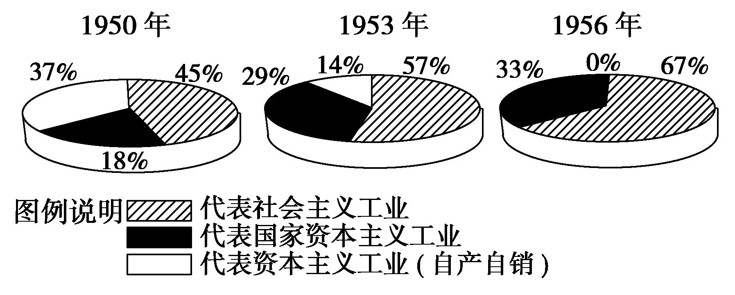
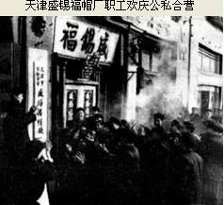
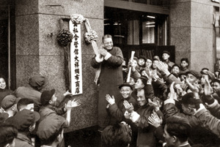
改造前后工业结构的变化

Slide 40
二、社会主义改造的历史经验
在进行社会主义改造、向社会主义过渡的进程中，中国共产党积累了丰富的历史经验。
第一，坚持社会主义工业化建设与社会主义改造同时并举，这是党在过渡时期总路线的明确要求。
第二，采取积极引导、逐步过渡的方式。
第三，用和平方法进行改造。

Slide 41

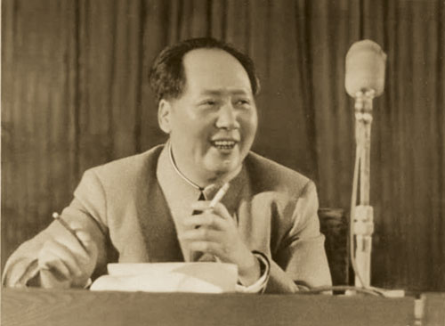
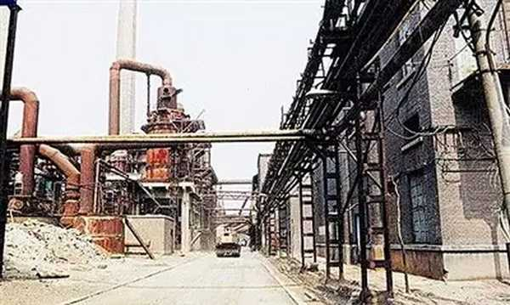
坚持社会主义工业化建设与社会主义改造同时并举
采取的实际步骤，总是力求使之与促进工业化进程和经济发展的要求相适应，而不允许对生产力造成破坏。
我们现在不但正在进行关于社会制度方面的由私有制到公有制的革命，而且正在进行技术方面的由手工业生产到大规模现代化机器生产的革命，而这两种革命是结合在一起的。

Slide 42
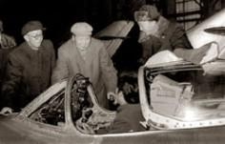
采取积极引导、逐步过渡的方式
农业：创造出互助组、初级社、高级社等过渡形式，符合农民的特点和生产力状况。
手工业：不仅保护和促进了手工业生产的发展，而且为逐步进行技术改造创造了条件。
资本主义工商业：从初级到高级，和平赎买，避免了在改造期间可能发生的剧烈的社会震荡和经济衰退。
中国这场巨大而深刻的社会变革，不仅没有对生产力的发展造成破坏，而且促进了生产力的发展。

Slide 43
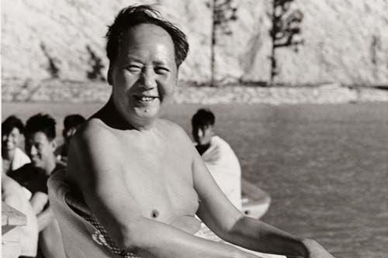
坚持用和平的方法，不仅保证了我国社会主义改造的顺利进行，而且维护了社会的稳定，极大地促进了社会主义事业的发展。
用和平方法进行改造
我们进行社会主义革命所用的方法是和平方法。
在我国的条件下，用和平的方法，即用说服教育的方法，不但可以改变个体的所有制为社会主义的集体所有制，而且可以改变资本主义所有制为社会主义所有制。

Slide 44
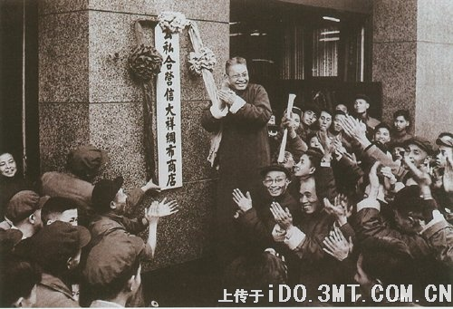
社会主义改造中出现的失误和偏差
指导思想：急于求成、不够谨慎
工作方法：过于简单
1 操作上的问题
农业合作化及手工业和个体商业：要求过急、工作过粗、 改变过快、形式过于简单
一部分原工商业者：使用处理不很恰当。
2 认识上的问题
- 社会主义经济模式选择理解：过于单一
- 公有制实现形式的选择和理解：过于简单化
- 对我国社会主义阶段问题还没有形成科学认识

Slide 45
社会主义改造中出现的失误和偏差：
主要是“在一九五五年夏季以后，农业合作化以及对手工业和个体商业的改造要求过急，工作过粗，改变过快，形式也过于简单划一，以致在长期间遗留了一些问题。一九五六年资本主义工商业改造基本完成以后，对于一部分原工商业者的使用和处理也不很适当。”

Slide 46
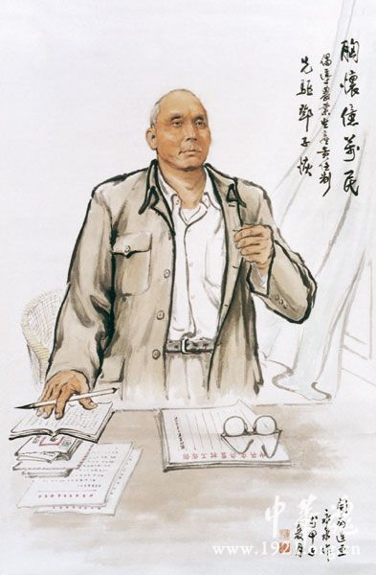
讲故事
“小脚女人”：毛泽东与邓子恢
必须坚持宁肯少些但要好些的方针，必须发展一批，办好一批，在办好的基础上求发展。
强调慎重、稳步、循序渐进
这批社会主义据点，将是吸引中贫农战胜乡村资本主义的基本阵地，巩固这一阵地，打好基础，尔后稳步前进，就可收到事半功倍之效，否则仍要走回头路，要快反慢。
中央农村工作部部长邓子恢
他的发展计划定为从65万个社发展到100万个，翻半番

Slide 47
在全国农村中，新的社会主义的群众运动的高潮就要到来。我们的某些同志却像一个“小脚女人”，东摇西摆地在那里走路，老是埋怨别人说，走快了，走快了。过多的评头论足，不适当的埋怨，无穷的忧虑，数不尽的清规和戒律，以为这是指导农村中社会主义群众的正确方针。否，这不是正确的方针，这是错误的方针。
邓子恢的观点与毛泽东的观点发生分歧。毛泽东主张全面规划，加快步伐。
有些同志被几十万个小型合作社吓昏了，被胜利吓昏了头脑，是从资产阶级、富农，或者具有资本主义自发倾向的富裕中农的立场上 替较少的人打主意。
否定了邓子恢提出的农业合作社翻半番的发展速度，要求在1955年下半年，全国农业合作社要在65万的基础上增加1倍，达到130万个。

Slide 48
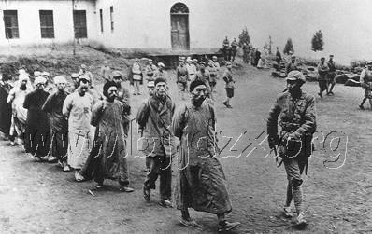
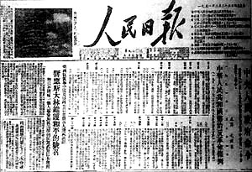
小资料
过渡时期的几次政治运动：镇反运动
1950年12月至1951年10月在全国范围内进行的清查和镇压反革命分子的政治运动，是新中国成立初期同抗美援朝、土地改革并称的三大运动之一。
据解放军出版社1989年版，马宇平、黄裕冲编写《中国昨天与今天，1840－1987国情手册》披露，被镇压的反革命分子有71万人。毛泽东在1959年的“庐山会议”上说则是杀了100万。

Slide 49
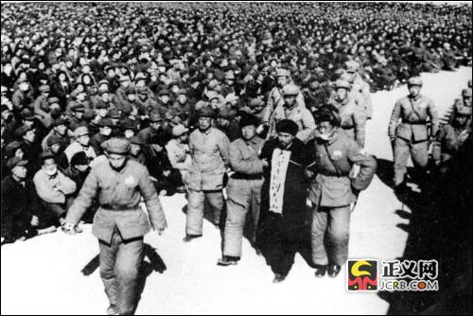
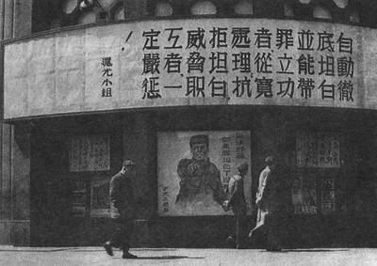
过渡时期的几次政治运动：三反五反运动
建国初期（1951-1952）中国共产党领导的在各级政府机关、学校、团体、军队、党派中进行的反贪污、反浪费、反官僚主义的运动（三反运动），以及在私营工商业者中进行的反行贿、反偷税漏税、反盗骗国家财产、反偷工减料、反盗窃国家经济情报的运动（五反运动）。
三反五反运动，打退了资产阶级的猖狂进攻，为实现对资本主义工商业的社会主义改造打下了坚实的基础。

Slide 50
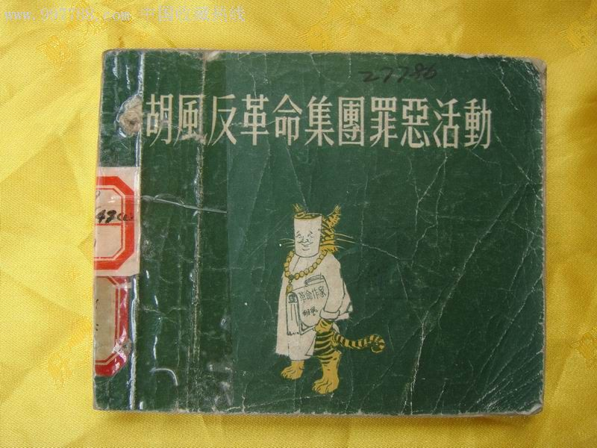
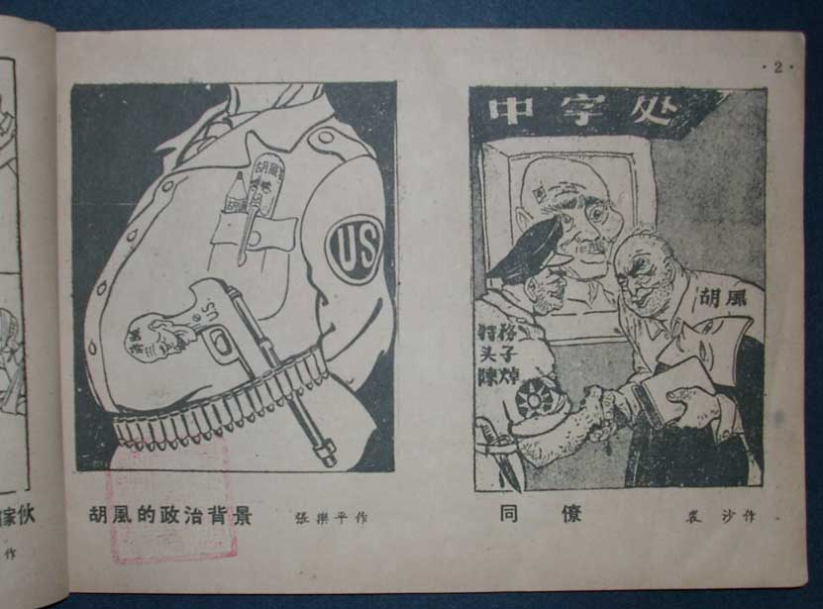
过渡时期的几次政治运动：肃反运动
1955年6月-1956年底，在全国（除西藏外）城乡开展了肃反运动。党政机关、团体、工矿企业、部队和学校开展的称作机关肃反或内部肃反；农村、街道和私营企业等方面开展的称作社会肃反。 据解密的早期政治运动档案，运动中共逮捕214470人，判死刑21715人，非正常死亡53230人（指被迫自杀，在斗争会上或刑讯逼供中被打死，或在监狱、劳改中折磨致死等）。

Slide 51
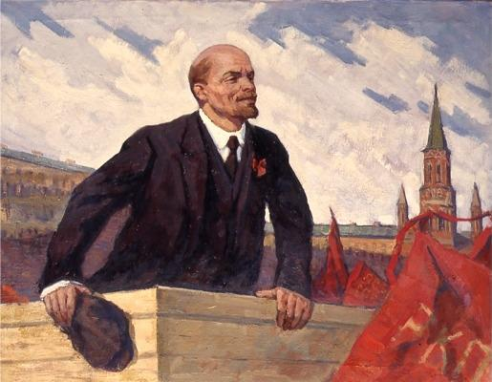
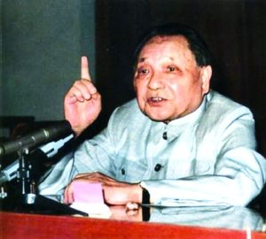
判断历史的功绩，不是根据历史活动家有没有提供现代所要求的东西，而是根据他们比他们的前辈提供了新的东西。
促进了工农业和整个国民经济的发展；没有引起巨大社会动荡
我们的社会主义改造是搞得成功的，很了不起。这是毛泽东同志对马克思列宁主义的一个重大贡献。

Slide 52
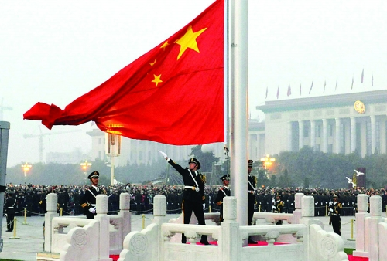
第三节 社会主义制度在中国的确立

Slide 53
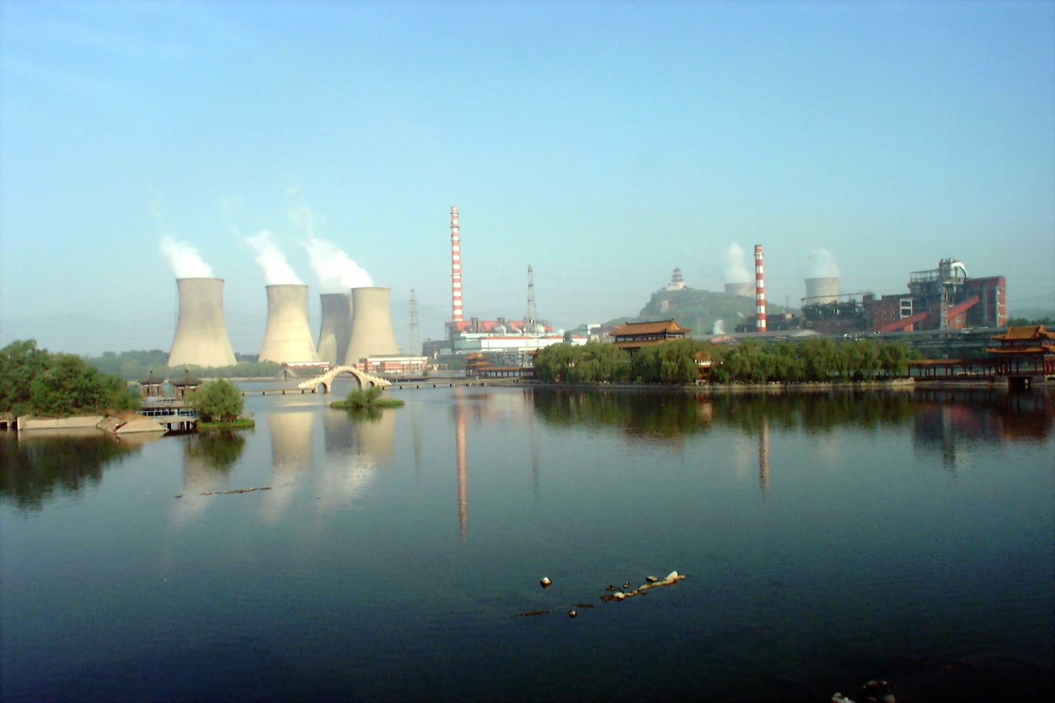
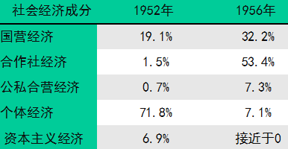
一、社会主义基本制度的初步确立
社会主义改造对社会经济结构的巨大变革
首都钢铁公司 始建于1919年，解放前30年累计产铁28.6万吨。解放后通过技术改造和建设，1958年结束了有铁无钢的历史。

Slide 54
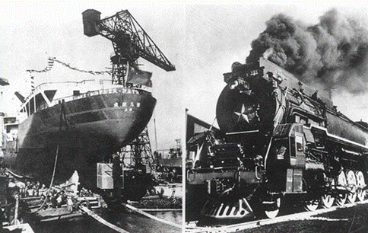
中国自己设计制造的载重4500吨的油轮与自造的机车

Slide 55
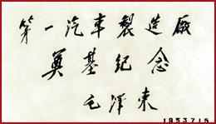
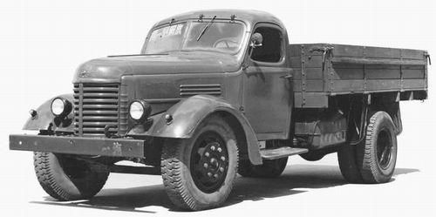
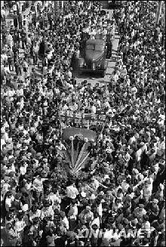


Slide 56
1956年底我国对农业、手工业和资本主义工商业的社会主义改造的基本完成，标志着中国历史上长达数千年的阶级剥削制度的结束，实现了由新民主主义向社会主义的转变，社会主义基本制度在我国初步确立。我国的社会主义初级阶段，就是从这时开始的。
社会主义改造的基本完成，使我国社会经济结构发生了根本变化，社会主义经济成分已占绝对优势，社会主义公有制已成为我国社会的经济基础。

Slide 57


确立了中国共产党领导的人民民主专政的社会主义基本政治制度。1954年9月，颁布实施《中华人民共和国宪法》，明确规定了我国人民民主专政的国体和人民代表大会的政体。人民代表制度、中国共产党领导的多党合作和政治协商制度、民族区域自治制度等基本制度的确立，表明我国由一个新民主主义国家转变为社会主义国家。

Slide 58






阶级关系的重要变化
官僚资产阶级
在中国内地被消灭
帝国主义侵略势力
被清除出中国大陆
革命对象的变化
原来的地主和富农正在被改造成为自食其力的新人
民族资产阶级分子被改造成自食其力的社会主义劳动者

Slide 59
阶级关系
工人阶级
已成为国家的领导阶级，
工人阶级队伍进一步壮大
农民和其他个体劳动者
已变成社会主义的集体劳动者
知识界
已组成一支为社会
主义服务的队伍
革命动力的变化
劳动人民从此摆脱了被剥削
被奴役的地位，成为掌握生产资料
的国家和社会的主人以及掌握自己
命运的主人

Slide 60

1954年1月，毛泽东主持起草宪法。9月15日至28日，中华人民共和国第一届全国人民代表大会在北京举行。9月20日，全体代表以无记名投票进行了表决，一致通过了《中华人民共和国宪法》。中国历史上第一部社会主义类型的宪法就此正式诞生。

Slide 61
社会主义制度建立后社会主要矛盾的变化
人民对于经济文化迅速发展的需要同当前经济文化不能满足人民需要的状况之间的矛盾。党和全国人民面临的主要任务，就是要集中精力来解决这个矛盾，集中力量发展社会生产力，把我国尽快地从落后的农业国变成先进的工业国。

Slide 62
二、确立社会主义基本制度的重大意义
第一，极大地提高了工人阶级和广大人民的积极性和创造性，极大地促进了我国社会生产力的发展。
第二，广大劳动人民真正成为国家的主人。
第三，进一步改变了世界政治经济格局。
第四，丰富和发展了马克思主义的科学社会主义理论。

Slide 63
社会主义改造理论逻辑框架
要在一个相当长的时间内，逐步实现国家的社会主义工业化，并逐步实现国家对农业、对手工业和资本主义工商业的社会主义改造。
社会性质
新民主主义社会
（过渡形态）
社会主义改造理论：总路线
社会主义工业化
充分利用原有工业潜力；进行新的工业建设；改造个体私营
一 化
视频：毛斯博弈 5.mp4
主要经济成分
组织起来、互助合作；自愿互利、典型示范、国家帮助；正确阶级政策；积极领导、稳步前进、循序渐进；
社会主义、个体、资本主义
主体
农 业
视频：联合起来，11.MPG
阶级构成
积极引导、稳步前进；由小到大、由低级到高级：供销小组- 供销合作社-生产合作社；说服教育、示范、国家帮助。
工人、农民、小资产、民族资产
三 改
手工业
两翼
主要矛盾
和平赎买；国家资本主义;步骤：初级形式国家资本主义-个别公私合营-全行业公私合营；量才使用、适当照顾。
社会主义和资本主义两条道路
工人阶级和资产阶级两个阶级
资本主义工商业
（国民经济恢复时期）
视频：公私合营，12.MPG
1953
1949
过渡时期：新民主主义社会——社会主义社会
1956

